Slide 1

Brezno
Lukáš Bella 1.B

Slide 2
Obsah
Úvod
Základné informácie
Symboly
Breznianske divadlo
Pamiatky
Osobnosti Brezna
Trasa
Zdroje a poďakovanie

Slide 3
Základné informácie
Kraj-Banskobystrický
Okres-Brezno
Región-Horehronie
Rieka-Hron
Rozloha-121,96km²
Obyvaťeľstvo-21 812(31. 12. 2011)
Primátor-Ing. Jaroslav Demian

Slide 4
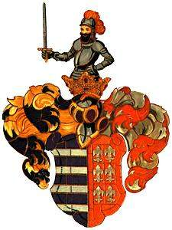
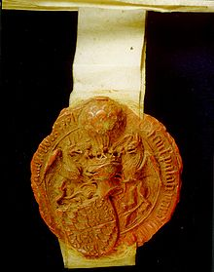
Symboly Brezna
Erb Pečať

Slide 5
Breznianske divadlo
V Brezne už dlhé roky pôsobí Divadelný súbor Jána Chalupku. Jeho korene siahajú až do polovice 18. storočia. Divadelný súbor sa pravidelne zúčastňuje a získava ocenenia na domácich aj zahraničných prehliadkach amatérskeho divadla.
Od roku 2005 sa v Brezne pravidelne organizuje niekoľko dní trvajúci inšpiratívny festival Divadelná chalupka, ktorého sa zúčastňujú profesionálne aj amatérske divadlá zo Slovenska a zahraničia.

Slide 6
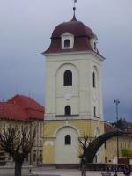
Pamiatky
Zvonica-Táto dominanta mesta bola postavená v r. 1830 v klasicistnom duchu. V minulosti slúžila ako strážna veža, nad tretím nadzemným zvonovým podlažím bol byt strážnika, ktorý úderom na zvon ohlasoval nebezpečenstvo požiaru. Mohutná hranolová stavba s manzardovou strechou a základňou 10x10 m má výšku 31 metrov. V r. 1924 boli do veže inštalované tri zvony. Najväčší s nápisom „Svätý Floriáne, chráň nás od ohne“ váži 580 kg, druhý má hmotnosť 358 kg, najmenší 139,5 kilogramový má odliaty nápis „Svátý Michale, neopusť nás v poslednom boji“.

Slide 7
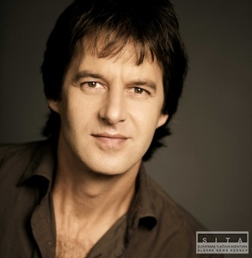
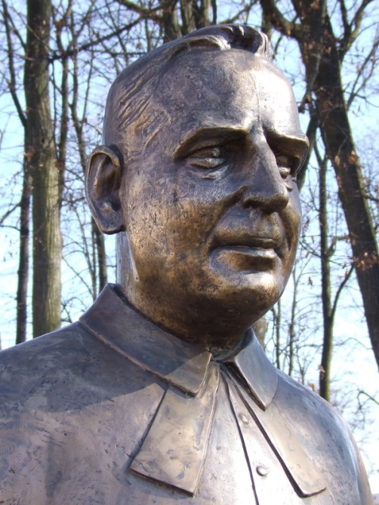
Osobnosti Brezna
Ján Chalupka (* 1791 – † 1871), spisovateľ, dramatik, satirik
Karol Kuzmány (* 1806 – † 1866), spisovateľ, novinár] a estetik
Oto Herman (* 1835– † 1914), ornitológ, entomológ, politik, novinár, archeológ a antropológ
Ján Boroškay (* 1841 – † 1923), učiteľ, notár, ornitológ, preparátor, pedagóg, lesmajster, entomológ a zberateľ prírodnín
Martin Rázus (* 1888 – † 1937), spisovateľ a politik
František Kreutz (* 1920 – † 2004), spisovateľ, regionálny historik a pedagóg
Jozef Medveď (* 1927 – † 1984), filmový a televízny režisér
Pavol Habera (* 1962), spevák, skladateľ a muzikálový herec
Ivan Bella (* 1964), prvý slovenský kozmonaut
Adriana Karembeu (* 1971), modelka

Slide 8
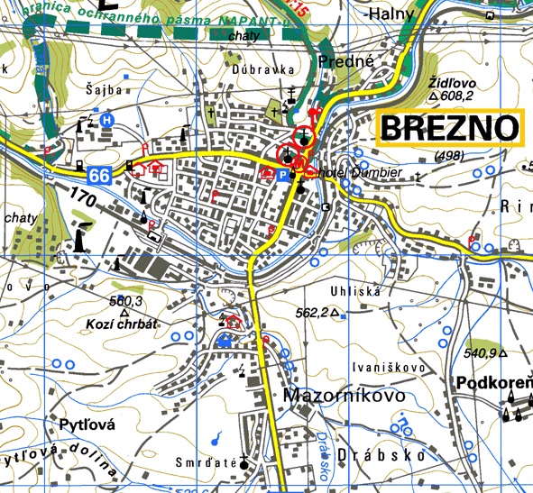
Ako sa dostať z Mazorníkova do GJCH

Slide 9
Ďakujem za pozornosť ☺
Zdroje:
http://sk.wikipedia.org/wiki/Brezno

